Slide 1
Анализ результатов
ОГЭ по физике в 2022 - 2023 учебном году
ТАКШЕЕВА Людмила Владимировна,
Учитель физики ГБОУ СОШ «ОЦ» с. ТИмашево

Slide 2
Назначение ОГЭ по физике в 2022-2023 учебном году
Определение соответствия результатов освоения обучающимися основных образовательных программ основного общего образования требованиям федерального государственного образовательного стандарта.
Проводится в соответствии с Федеральным законом от 29.12.2012 № 273-ФЗ «Об образовании в Российской Федерации» и Порядком проведения государственной итоговой аттестации по образовательным программам основного общего образования, утверждённым приказом Минпросвещения России и Рособрнадзора от 07.11.2018 № 189/1513.

Slide 3
Количество участников ОГЭ по физике на территории Отрадненского управления МОН СО
2018 год – 13,3%
2019 год - 11,2%
2022 год – 9,8%
2023 год - 8,5%

Slide 4
Шкала пересчета первичного балла ОГЭ по физике на территории Самарской области в 2022-2023 учебном году
Отметка | 2 | 3 | 4 | 5
Общий балл | 0 – 10 | 11 – 22 | 23 – 34 | 35 – 45
Минимальный балл - 11
Максимальный балл - 45

Slide 5
Результаты ОГЭ по физике на территории Отрадненского управления МОН СО

Slide 6
Динамика среднего балла ОГЭ по физике

Slide 7
Динамика результатов ОГЭ по физике

Slide 8
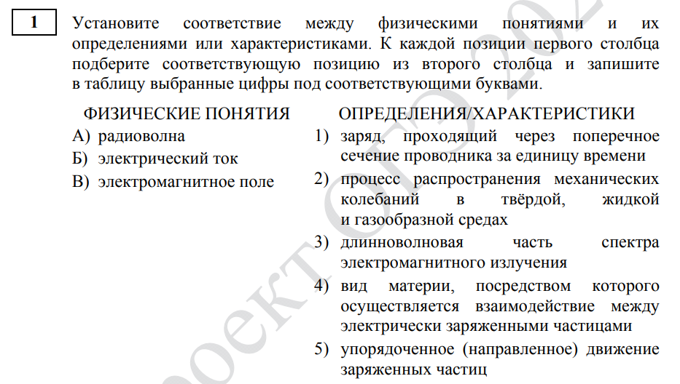
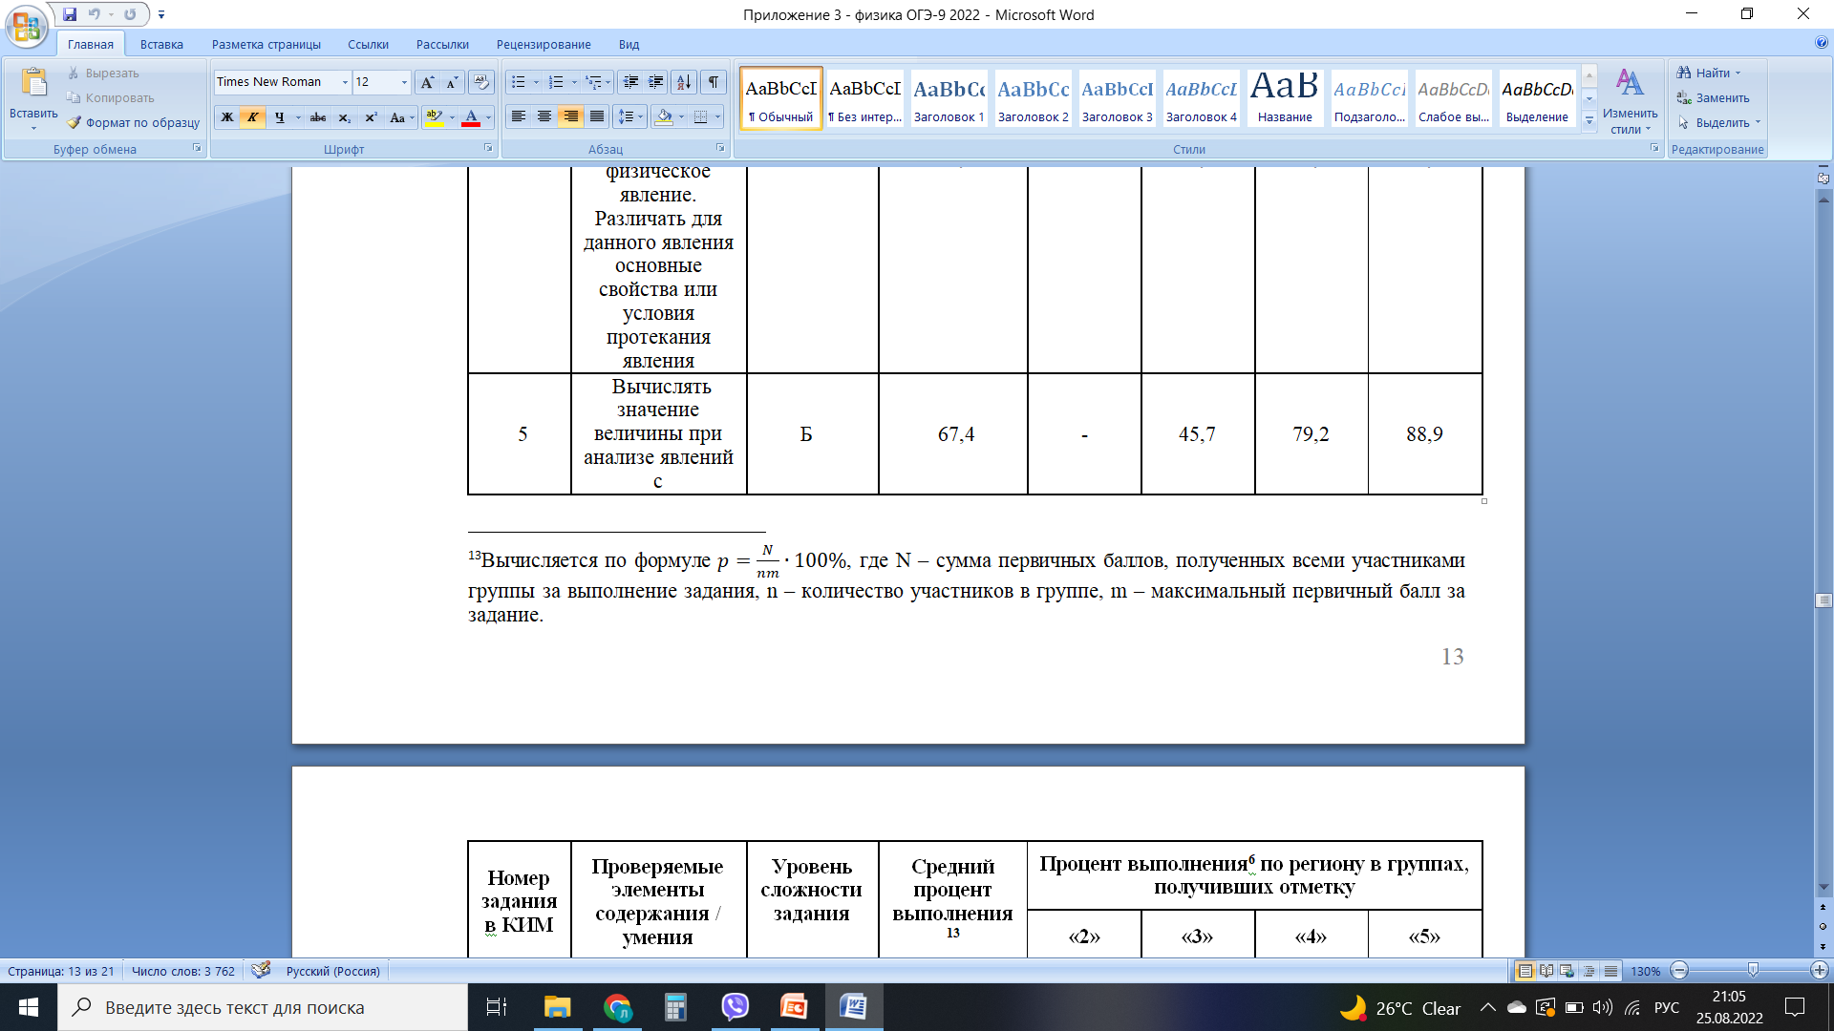
Статистический анализ выполнения заданий КИМ ОГЭ в 2023 году
№1 | Б | Правильно трактовать физический смысл используемых величин, их обозначения и единицы измерения; выделять приборы для их измерения | 91,2 %

Slide 9
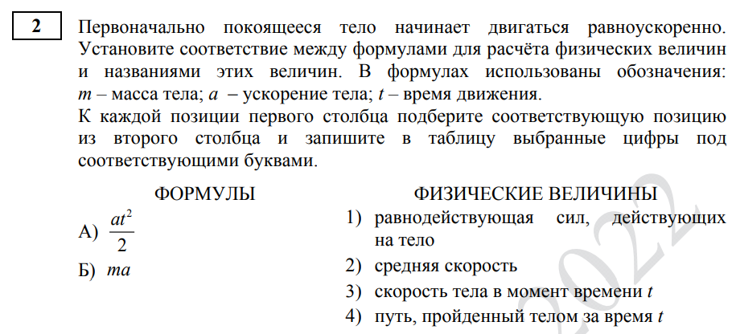
Статистический анализ выполнения заданий КИМ ОГЭ в 2023 году
№2 | Б | Различать словесную формулировку и математическое выражение закона, формулы, связывающие данную физическую величину с другими величинами | 56,47 %

Slide 10
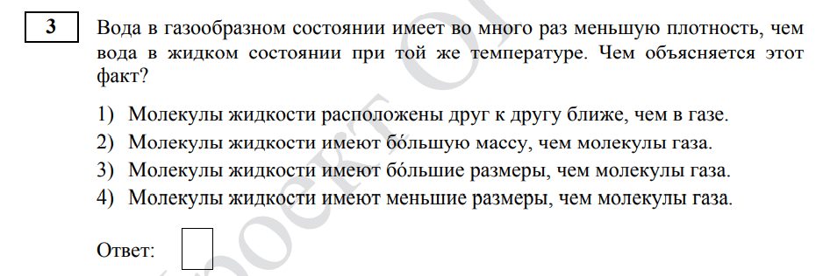
Статистический анализ выполнения заданий КИМ ОГЭ в 2023 году
№3 | Б | Распознавать проявление изученных физических явлений, выделяя их существенные свойства/признаки | 87,06 %

Slide 11
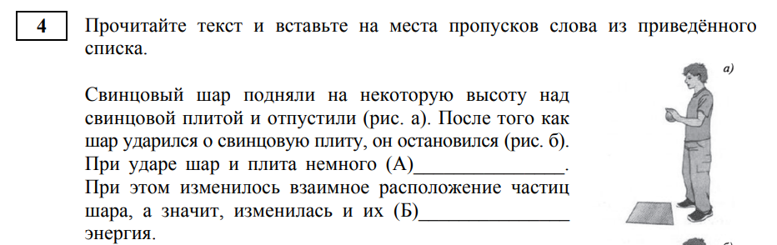
Статистический анализ выполнения заданий КИМ ОГЭ в 2023 году
№4 | Б | Распознавать явление по его определению, описанию, характерным признакам и на основе опытов, демонстрирующих данное физическое явление. Различать для данного явления основные свойства или условия протекания явления | 50 %

Slide 12
Статистический анализ выполнения заданий КИМ ОГЭ в 2023 году
№5 | Б | Вычислять значение величины при анализе явлений с использованием законов и формул | Механические явления | 57,7%
№6 | Б |  | Механические явления | 57,7%
№7 | Б |  | Тепловые явления | 41,2%
№8 | Б |  | Электромагнитные явления | 74,1%
№9 | Б |  | Электромагнитные явления | 24,7%
№10 | Б |  | Квантовые явления | 62,4%

Slide 13
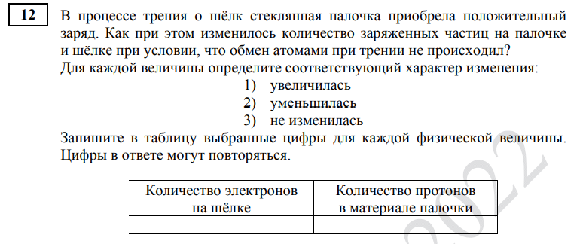
Статистический анализ выполнения заданий КИМ ОГЭ в 2023 году
№11 | Б | Описывать изменения физических величин при протекании физических явлений и процессов | Механические и тепловые явления | 58,8%
№12 | Б |  | Электромагнитные и квантовые явления | 58,2%

Slide 14
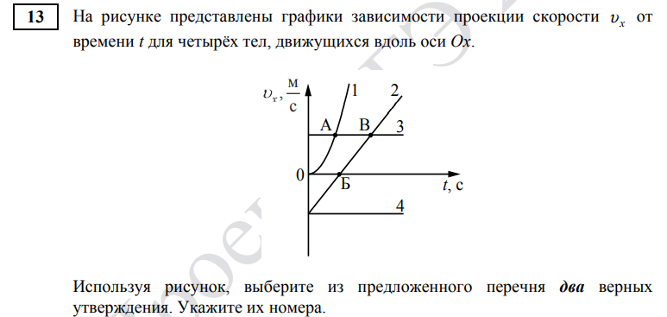
Статистический анализ выполнения заданий КИМ ОГЭ в 2023 году
№13 | П | Описывать свойства тел, физические явления и процессы, используя физические величины, физические законы и принципы (анализ графиков, таблиц и схем) | 58,2%
№14 | П | Описывать свойства тел, физические явления и процессы, используя физические величины, физические законы и принципы (анализ графиков, таблиц и схем) | 72,9%

Slide 15
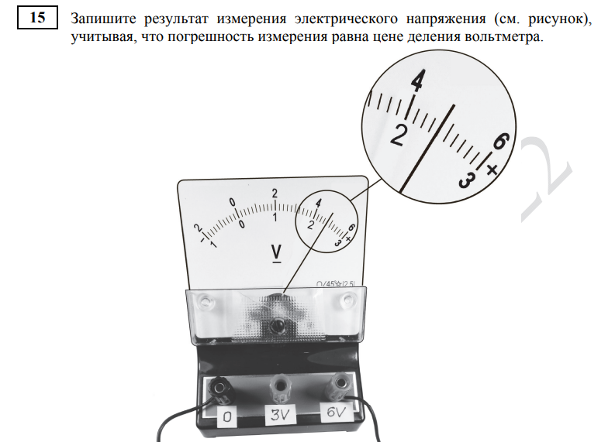
Статистический анализ выполнения заданий КИМ ОГЭ в 2023 году
№15 | Б | Проводить прямые измерения физических величин с использованием измерительных приборов, правильно составлять схемы включения прибора в экспериментальную установку, проводить серию измерений | 80%

Slide 16
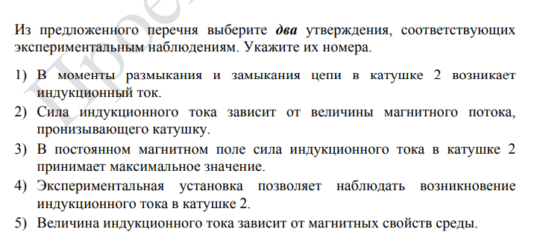
Статистический анализ выполнения заданий КИМ ОГЭ в 2023 году
№16 | П | Анализировать отдельные этапы проведения исследования на основе его описания: делать выводы на основе описания исследования, интерпретировать результаты наблюдений и опытов | 71,2%

Slide 17
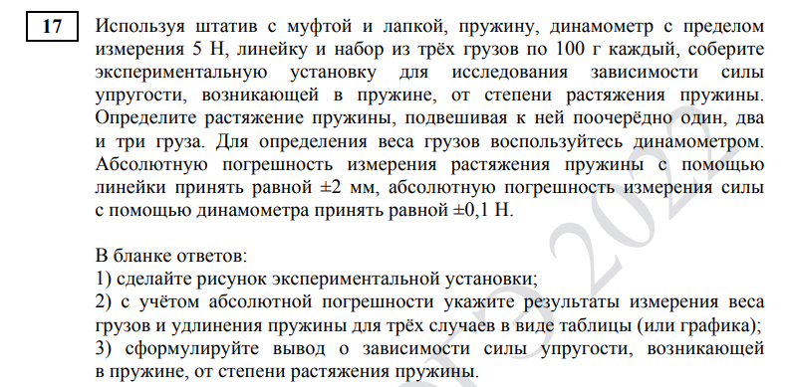
Статистический анализ выполнения заданий КИМ ОГЭ в 2023 году
№17 | В | Проводить косвенные измерения физических величин, исследование зависимостей между величинами (экспериментальное задание на реальном оборудовании) | 53,7%

Slide 18
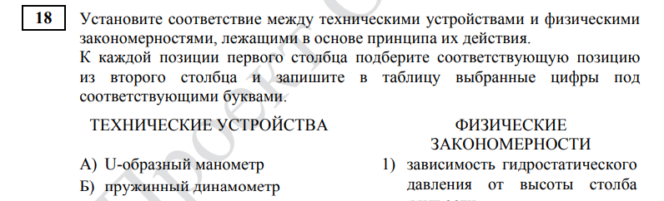
Статистический анализ выполнения заданий КИМ ОГЭ в 2023 году
№18 | Б | Различать явления и закономерности, лежащие в основе принципа действия машин, приборов и технических устройств. Приводить примеры вклада отечественных и зарубежных учёных-физиков в развитие науки, объяснение процессов окружающего мира, в развитие техники и технологий | 71,8%

Slide 19
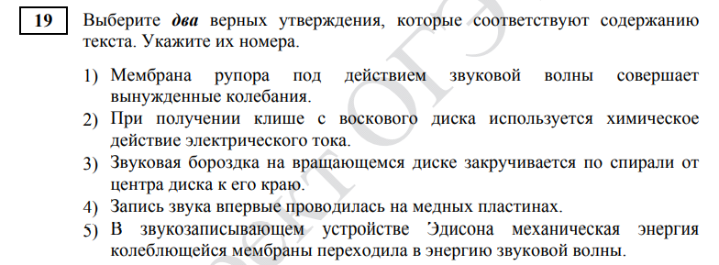
Статистический анализ выполнения заданий КИМ ОГЭ в 2023 году
№19 | Б | Интерпретировать информацию физического содержания, отвечать на вопросы с использованием явно и неявно заданной информации. Преобразовывать информацию из одной знаковой системы в другую | 64,1%

Slide 20
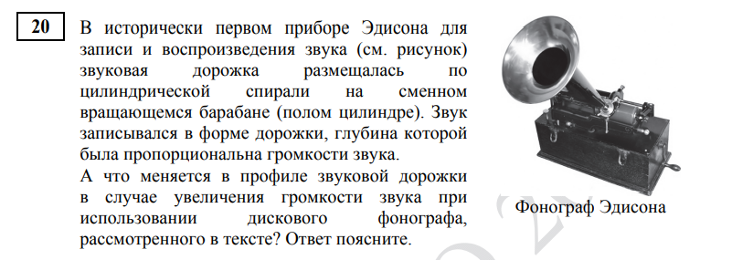
Статистический анализ выполнения заданий КИМ ОГЭ в 2023 году
№20 | П | Применять информацию из текста при решении учебно-познавательных и учебно-практических задач | 28,8%

Slide 21
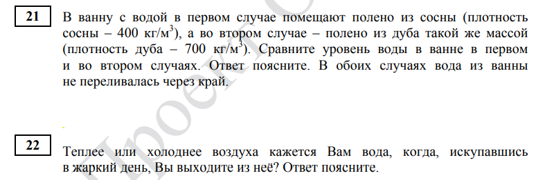
Статистический анализ выполнения заданий КИМ ОГЭ в 2023 году
№21 | П | Объяснять физические процессы и свойства тел | 41,2%
№22 | П | Объяснять физические процессы и свойства тел | 32,9%

Slide 22
Статистический анализ выполнения заданий КИМ ОГЭ в 2023 году
№23 | П | Решать расчётные задачи, используя законы и формулы, связывающие физические величины | 52,9%
№24 | В | Решать расчётные задачи, используя законы и формулы, связывающие физические величины (комбинированная задача) | 11,0%
№25 | В |  | 22,4%

